Slide 1

1 сентября
Автор:
Суртаева Наталья Викторовна ,
учитель начальных классов
г. Барнаул
2023 г.

Slide 2




Slide 3


Slide 4


"Барнаул - город трудовой доблести"
https://izi.travel/ru/a842-barnaul-gorod-trudovoy-doblesti/ru

Slide 5
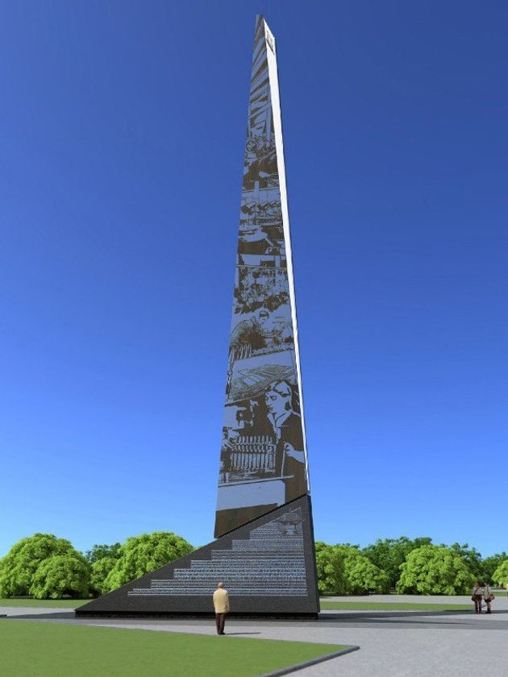
Стела "Город трудовой доблести».
Ссылка на сайт:
https://youtu.be/Pv1yACVpbEc

Slide 6
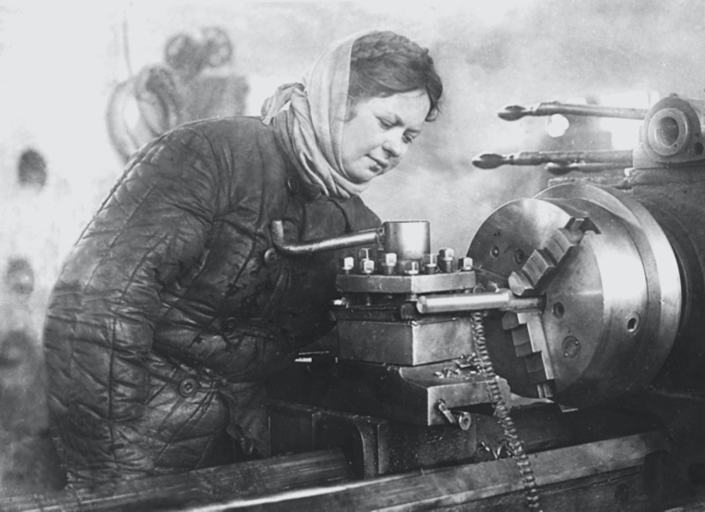
Барнаул в годы войны

Slide 7
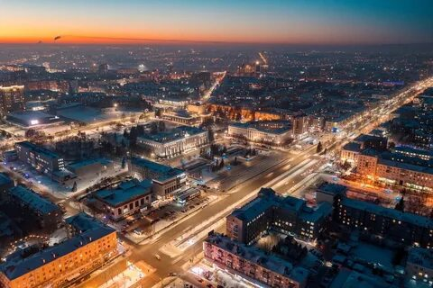
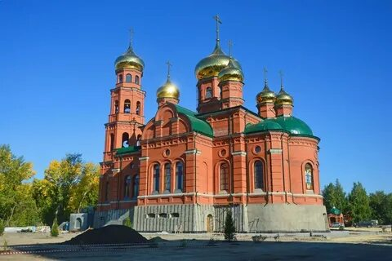
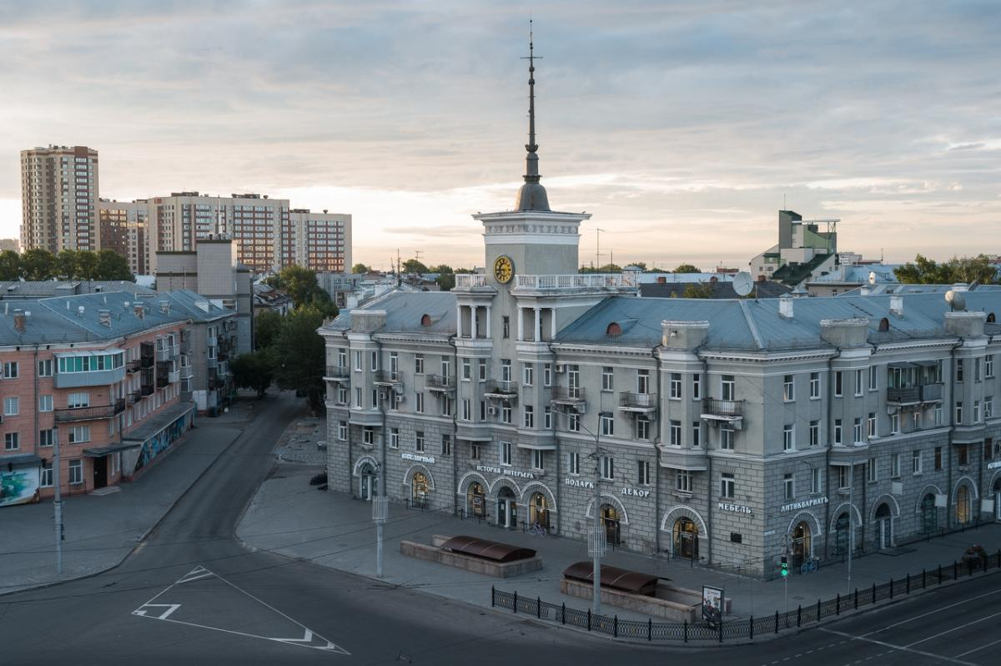
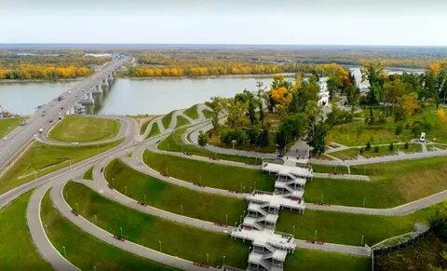
Барнаул сегодня

Slide 8


Slide 9

До следующих летних каникул осталось… 204 учебных дня!

Slide 11
Источник:
Интернет ресурсы:
https://izi.travel/ru/a842-barnaul-gorod-trudovoy-doblesti/ru
Ссылка на сайт: https://youtu.be/Pv1yACVpbEc
Ссылка на сайт: https://www.izi.travel/ru
m.barneos22.ru Гра-при конкурса "Мой Барнаул" (фото) .
nyafoto.ru Нагорный Парк Барнаул Фото (142 фото) .
Собор Александра Невского : улица Антона Петрова . город Барнаул Алтайский край.
vk.com

